Slide 1
地球市民学習
共に未来を創る仲間として
～出逢い・つながり・未来へ～
We are partners！
世界に目を向けよう：金子 玲子

Slide 2
ピクチャートーク
～写真から考えよう～

Slide 3
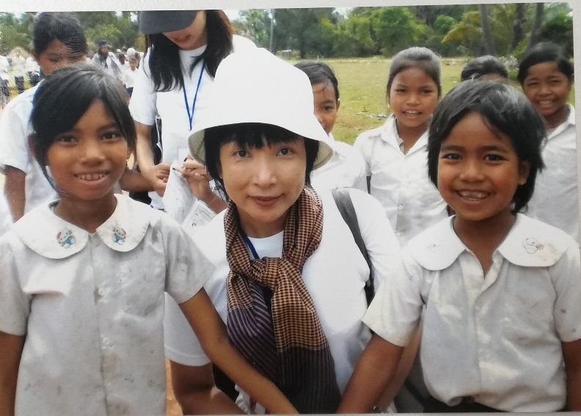
１

Slide 4
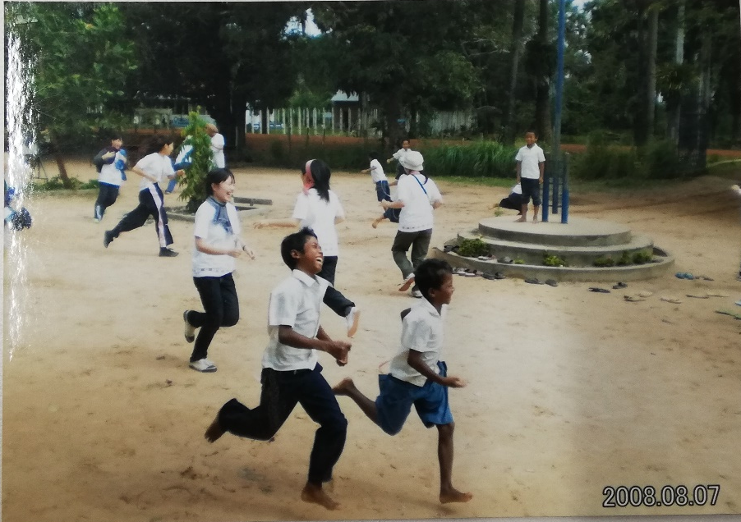
２

Slide 5
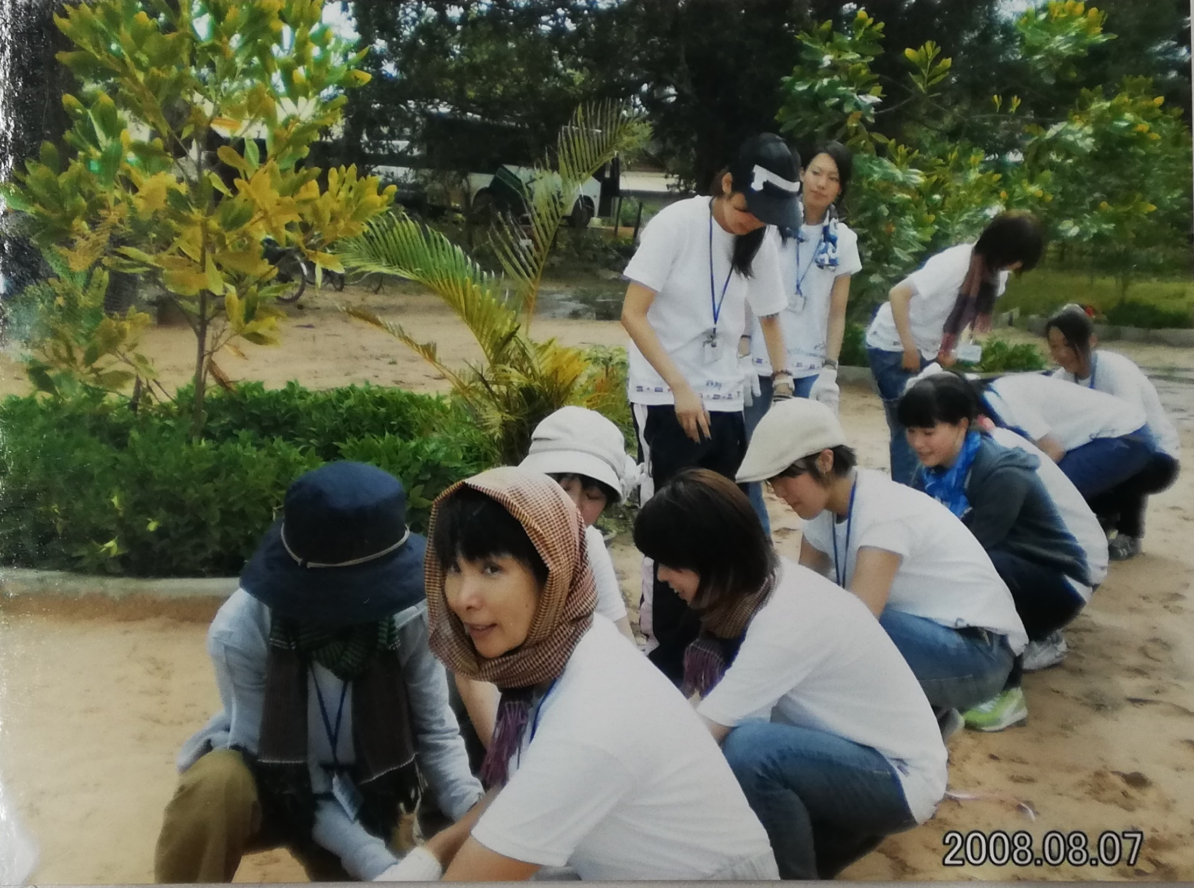
３

Slide 6
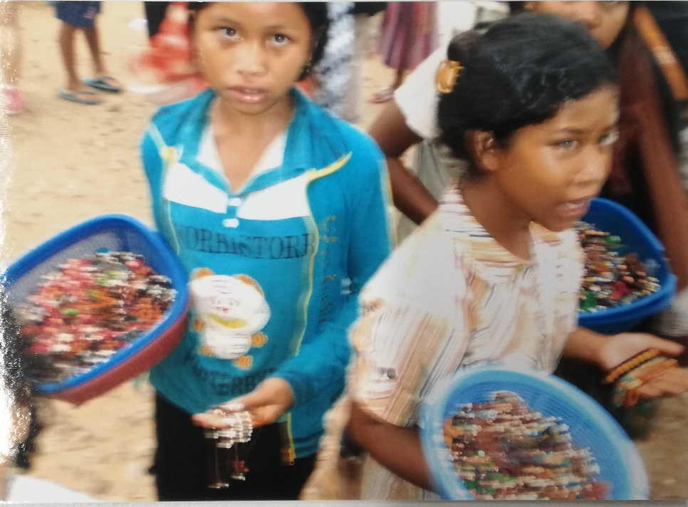
４

Slide 7
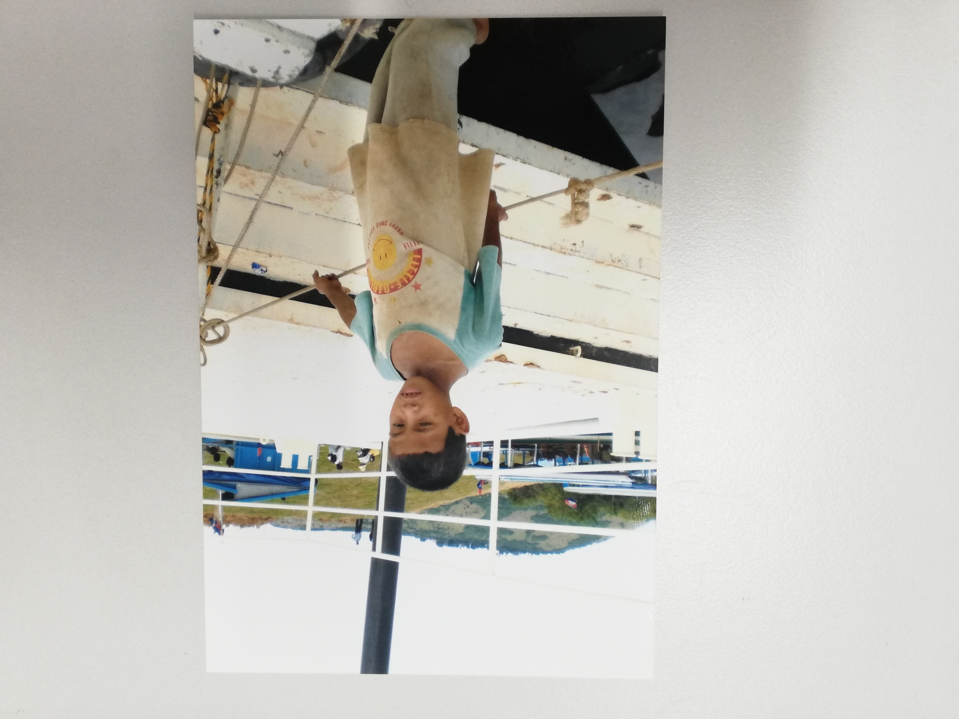
５

Slide 8
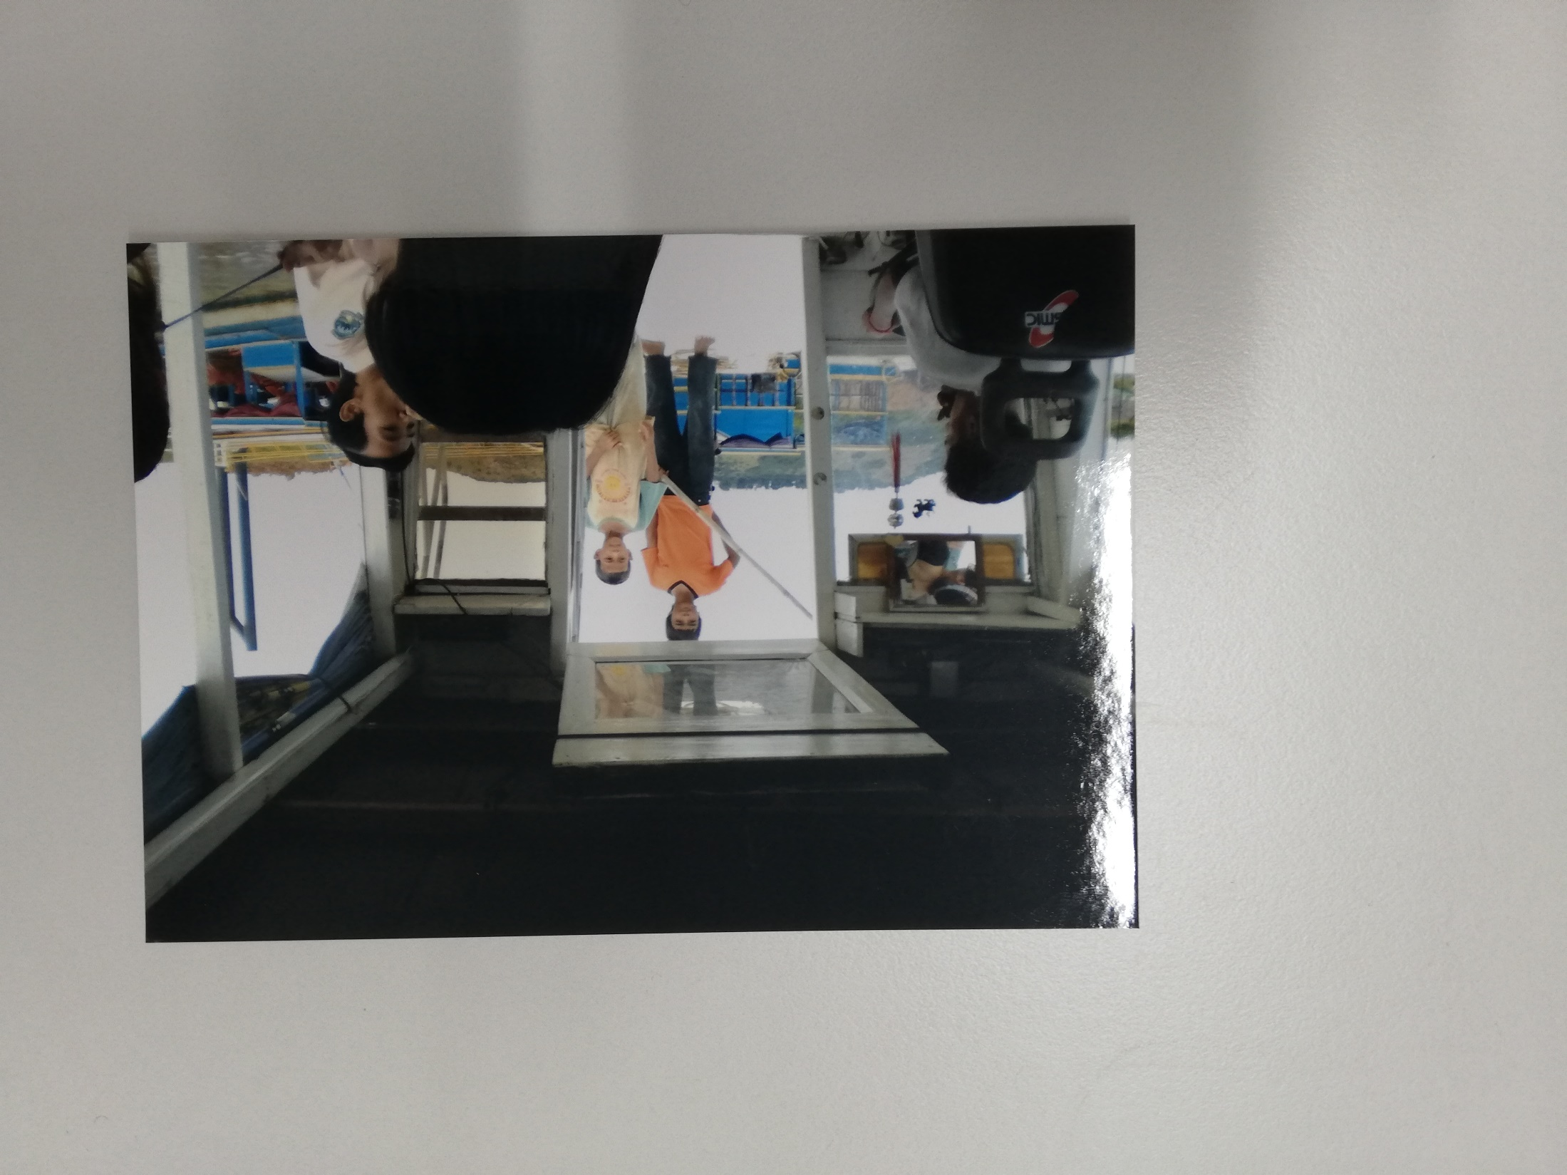
６

Slide 9
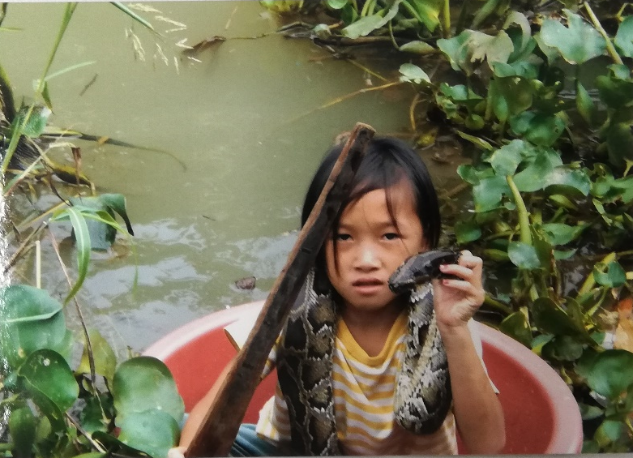
７

Slide 10
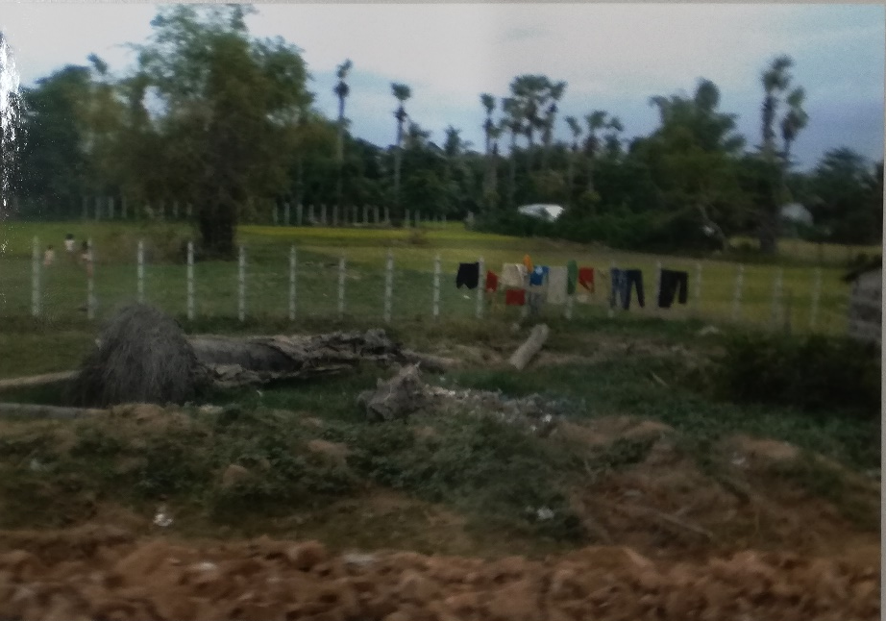
８

Slide 11
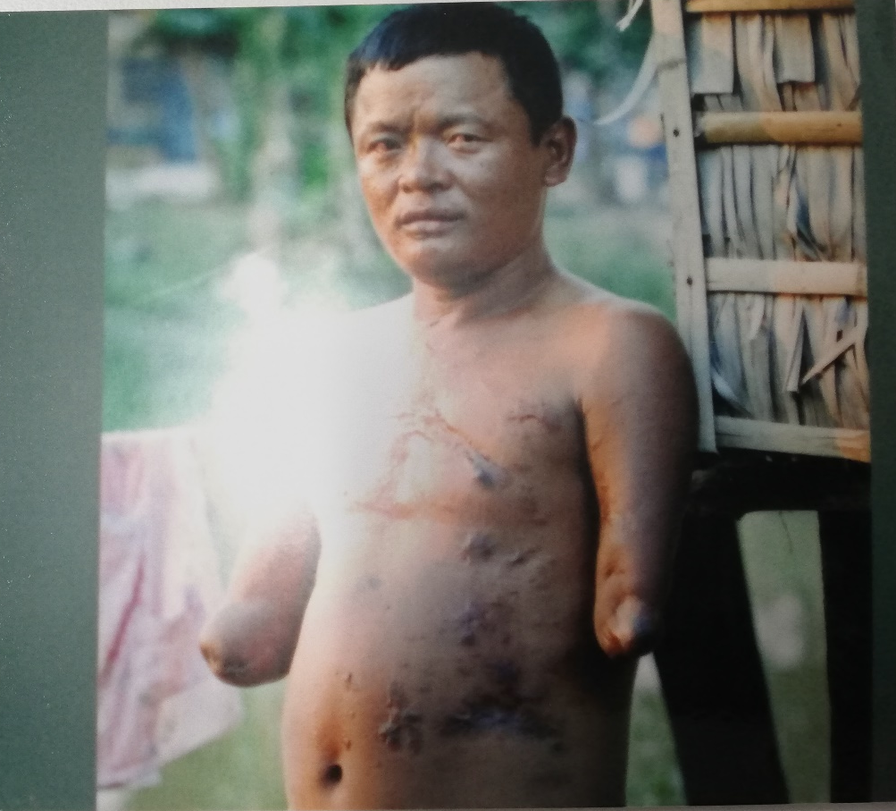
９

Slide 12
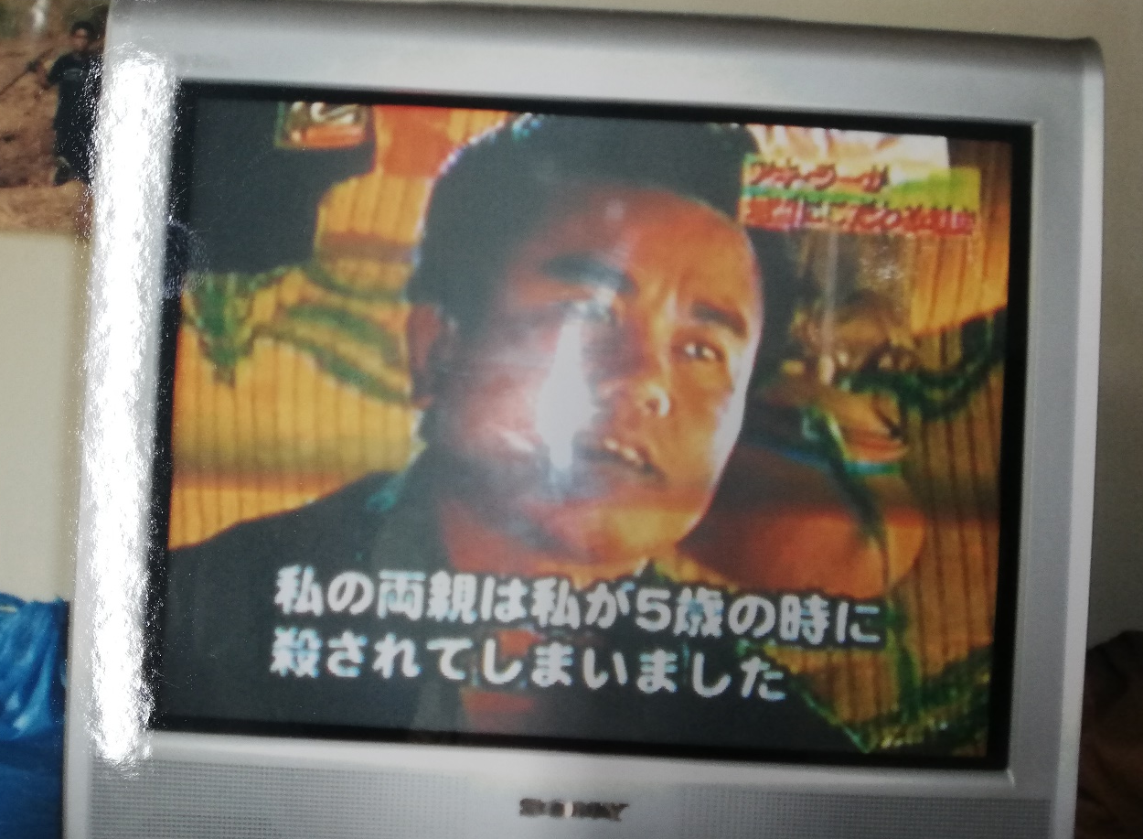
10

Slide 13
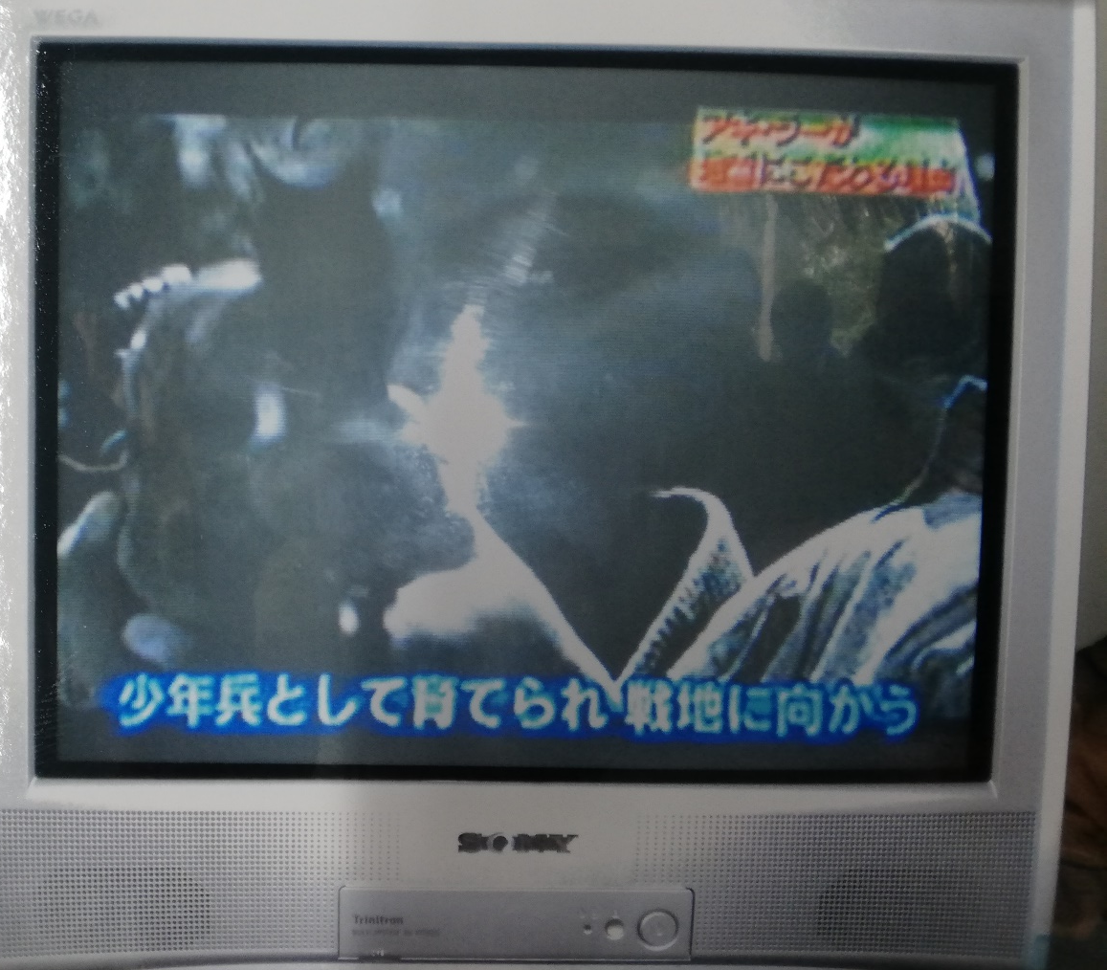
11

Slide 14
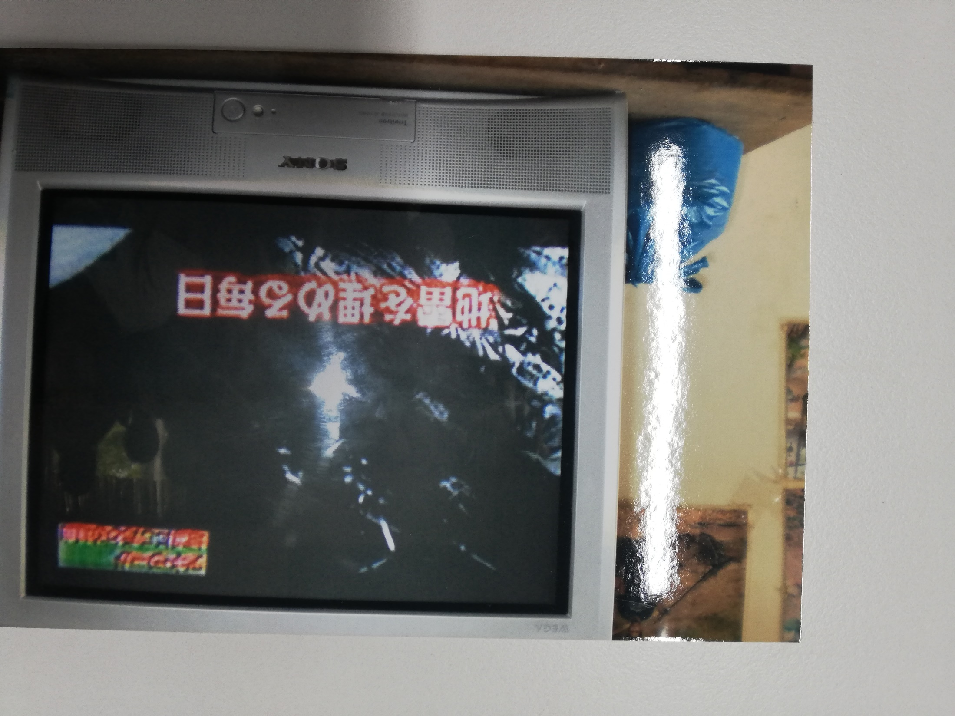
12

Slide 15
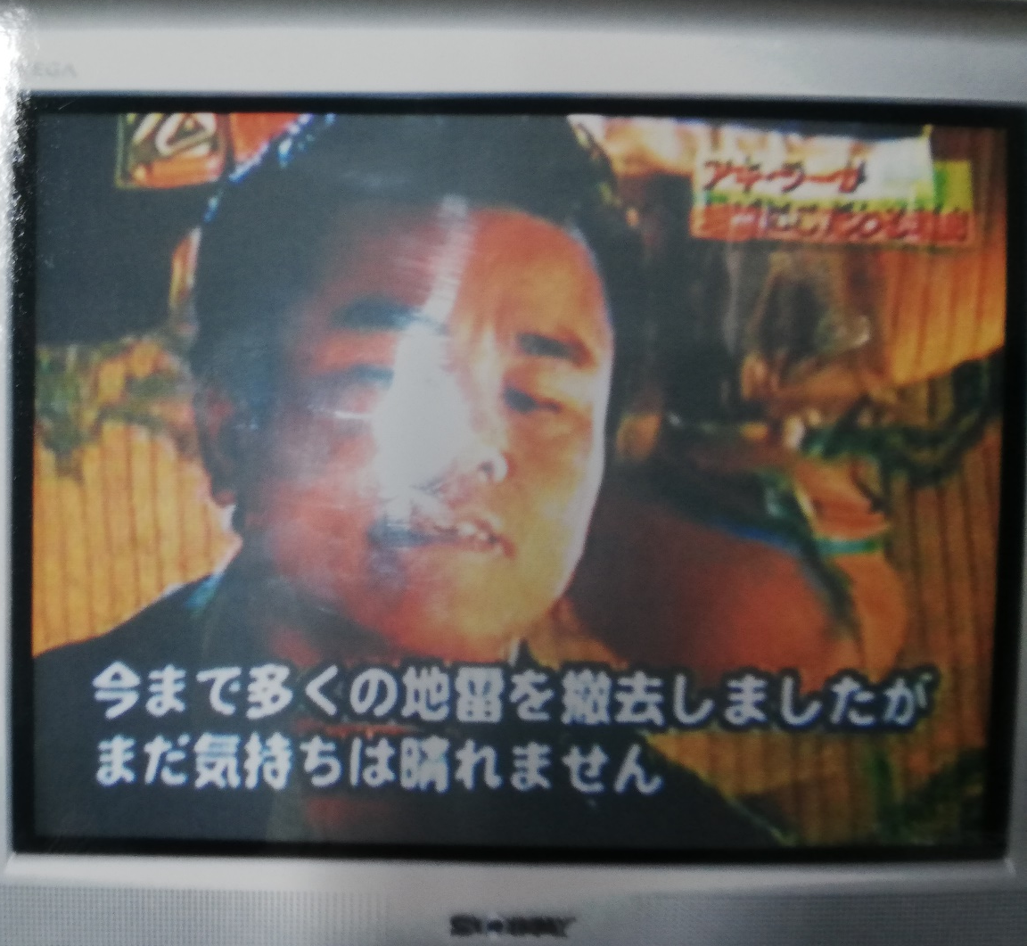
13

Slide 16
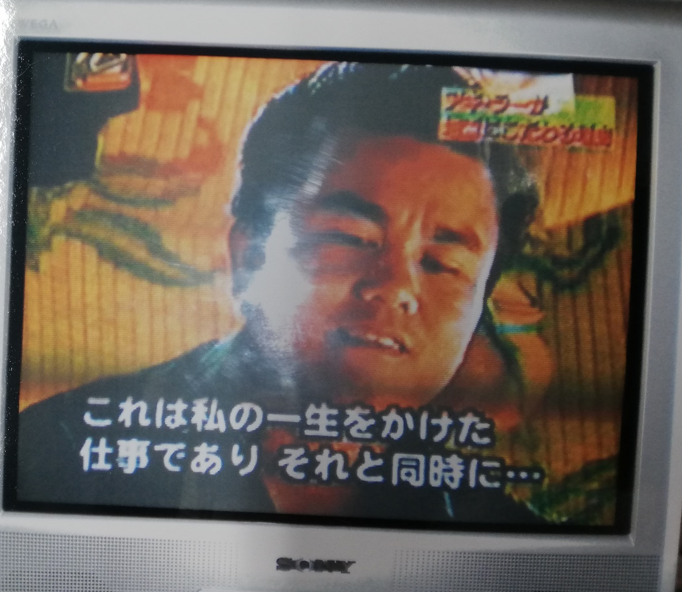
14

Slide 17
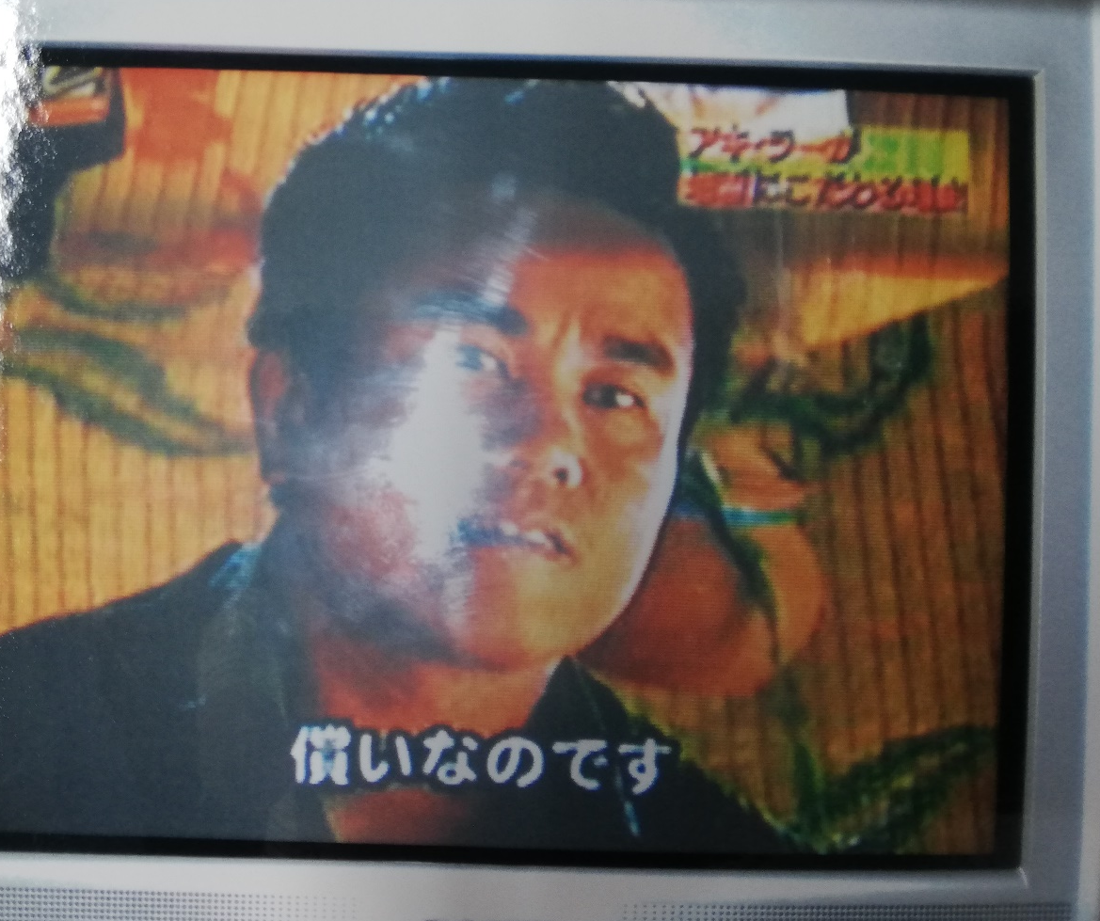
15

Slide 18
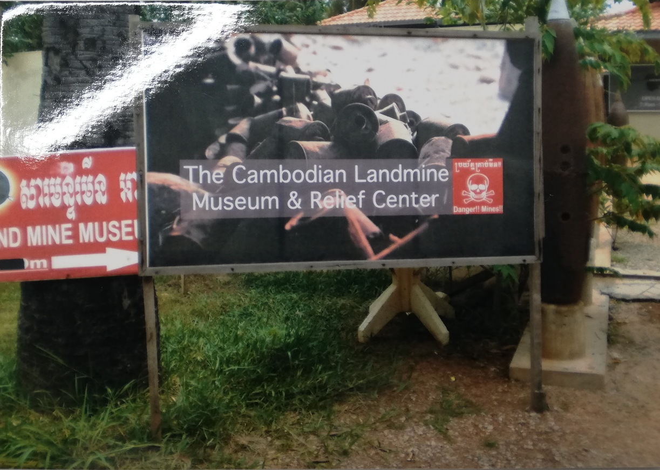
16

Slide 19
SDGsってなんだろう？
（持続可能な開発目標）

Slide 20

2030年までに
達成
キーワード
誰一人取り残さない
SDGs
17の目標
169のターゲット
みんなで
取り組む

Slide 21


Slide 22
今日室
教室
共室
響室
協室

Slide 23
さいたま市が
SDGs未来都市に！！
スローガン
誰もが住んでいて
誇りに思える都市

Slide 24
出逢い、つながり、未来へ
素敵な “きょうしつ“ をつくりましょう
We Are Partners!!

